Slide 1
2조
Chatting program
김기훈, 김민석, 신예림, 우예빈, 황동현
Notes:
2조 채팅프로그래밍 발표를 시작하겠습니다.
저는 2조 발표자 김민석입니다.

Slide 2
목차
01
프로젝트 소개
02
구현 과정 및 개선사항
03
일정 계획
04
느낀 점
Notes:
발표순서는 프로젝트 소개
구현과정 및 개선사항
일정계획
느낌점 순으로 발표하겠습니다.

Slide 3
프로젝트 소개
Notes:
먼저 프로젝트 소개부터 하겠습니다.

Slide 4
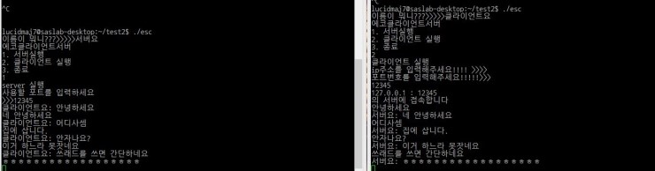
프로젝트 소개
-아이디어 소개
- 소켓을 활용한 1 : N 채팅 프로그램
Notes:
저희 조의 프로젝트는 앞 제목에 나왔듯이 그림과 같이 소켓을 사용한 일대다 채팅 프로그램을 목표로 했습니다.

Slide 5


프로젝트 소개
-프로그램 개발 도구
프로그램 개발 도구는 github, google meet를 주로 활용
깃허브 주소 : https://github.com/wooyebin/sysprgm_2team/tree/master
Notes:
프로젝트의 아이디어 교환은 구글 미트를 활용해서 팀원들과 소통했으며,
프로젝트 진행과 코드교환은 깃허브와 대면회의를 통해 진행했습니다.
깃허브 주소 :
https://github.com/wooyebin/sysprgm_2team/tree/master

Slide 6

구현과정 및 개선사항
Notes:
구현과정 및 개선사항 에 대해 발표하겠습니다.

Slide 7
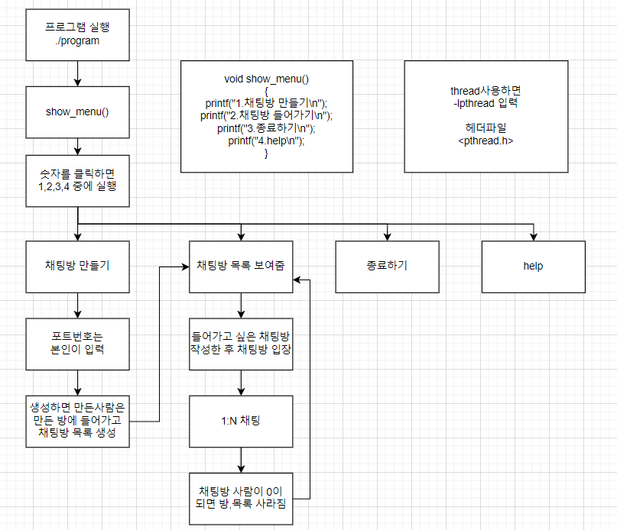
구현과정 및 목표
-구현 과정
- 아키텍트 설계
Notes:
본격적인 구현하기전 아키텍트 설계입니다.
프로그램을 실행한 후 채팅방 번호를 입력하면 해당 채팅방이 만들어집니다.
그 후 본인의 포트번호를 입력하면 해당 번호를 가진 채팅방이 만들어지고 목록에 추가가 됩니다.
이후 유저는 원하는 채팅방 번호를 입력하면 해당 방에 입장이 되며 채팅이 가능하게 됩니다.

Slide 8
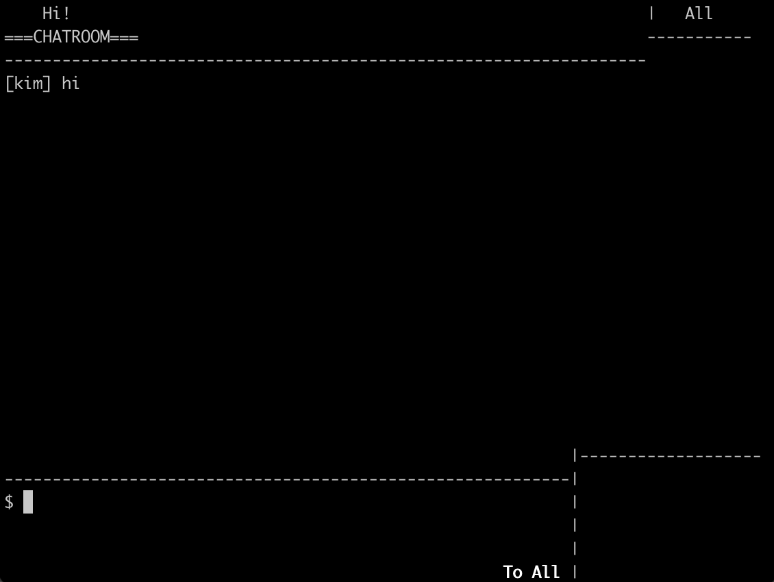

구현과정
-서버 및 클라이언트
Notes:
첫번째로 서버와 클라이언트를 구현한 화면입니다.
왼쪽 사진은 서버에 정상적으로 클라이언트와 연결이 됬다는 사진이고,
오른쪽은 연결되었을 때 클라이언트(사용자)가 볼 화면입니다.

Slide 9
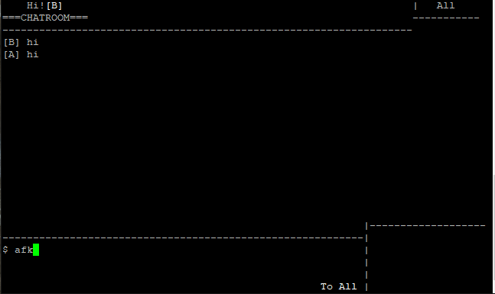
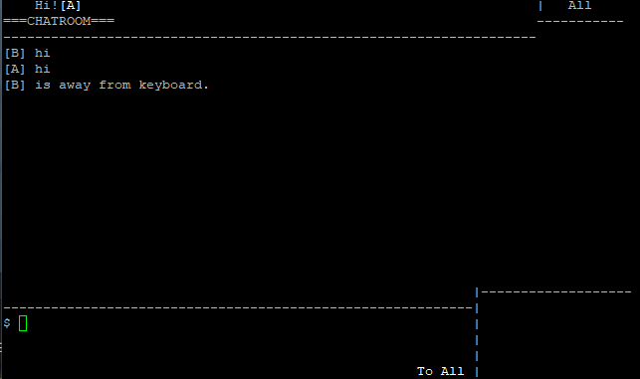
구현과정
- 자리 비움
자리 비움 on
Notes:
첫번째는 자리비움 기능입니다.
특정 명령어인 AFK를 입력하면 자리 비움 기능이 켜지도록 구현했습니다.
AFK를 입력하면 상대방이 자리 비움 상태 라는 것을 알 수 있습니다.

Slide 10
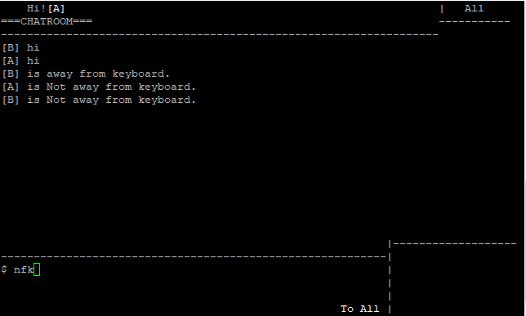
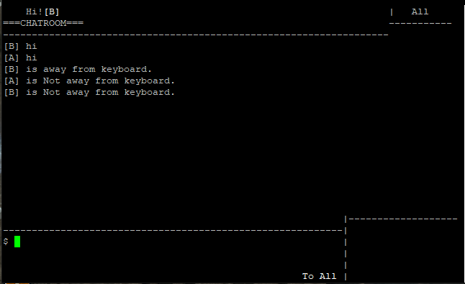
구현과정
- 자리 비움
자리 비움 off
Notes:
앞서 사용한 afk이후 nafk를 입력하면 사진과 같이 자리 비움 기능이 비활성화 됩니다.

Slide 11
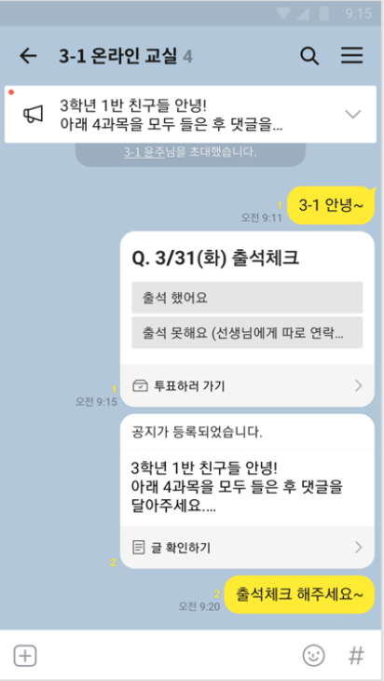
구현과정
-공지 사항
Notes:
다음으로 공지 기능입니다.
저희가 흔히 사용하고 있는 카카오톡의 공지 모습입니다.
공지 사항이 있으면 notice “공지 사항”을 입력합니다.
해당 공지사항은 채팅창 상단에 표시되고, 이후 공지사항이 있을시 처음과 같이
notice “하고싶은말” 을 입력하고 채팅을 입력하면 공지사항이 갱신됩니다.
해당 기능은 blocking방식으로 구현했습니다.

Slide 12
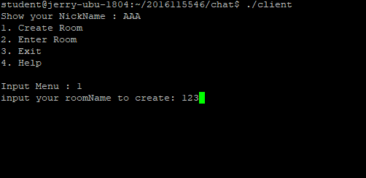
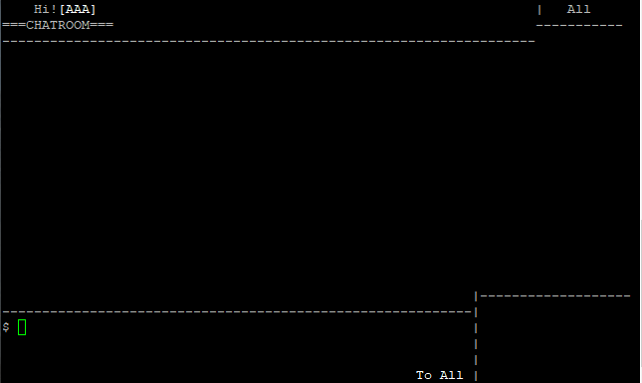
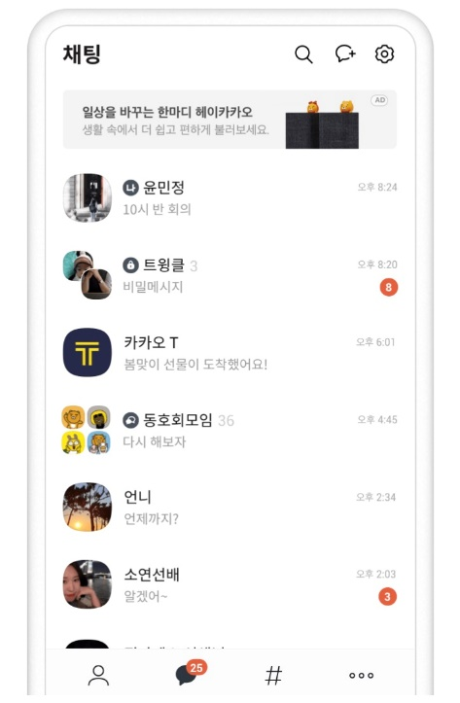
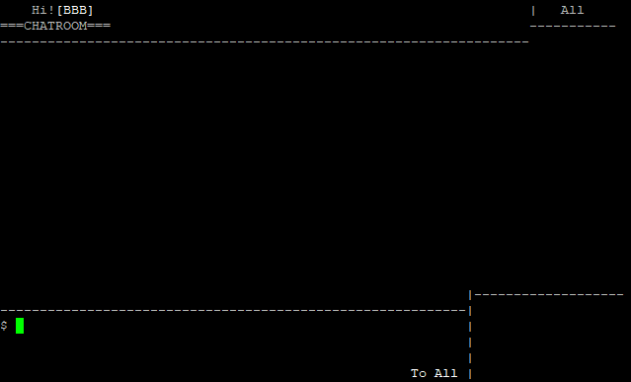
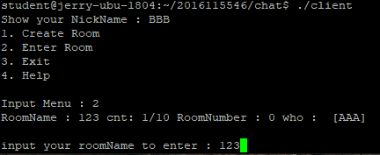
구현과정
-다중 채팅방
Notes:
다음으로 다중 채팅방입니다
화면에 나와 있듯이
메뉴선택에서 1번을 입력한 후 방 제목을 입력하면 방이 생성됩니다.
이후 2번을 입력하고 기존에 생성된 방 제목을 입력하면 해당 방에 입장할 수 있습니다.

Slide 13

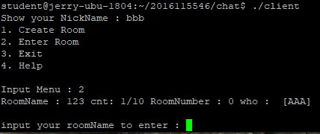
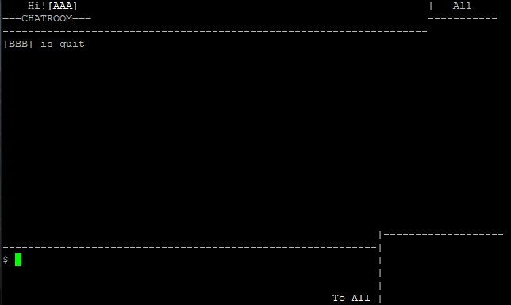
구현과정
- 채팅방 갱신
Notes:
사용자가 채팅을 하고 난 뒤 퇴장했다가 다시 입장하는 기능 또한 구현했습니다.
Ctrl + z키를 누르면 사진과 같이 ‘q’ or ‘Q’를 누르면 나갈 수 있다는 안내말이 보여지고, 해당 버튼을 누른후 엔터를 입력하면
서버와 클라이언트에서는 사용자가 나갔다는 메시지가 발생합니다.
이후 재접속은 처음 들어갈 때와 같이 메뉴에서 방을 생성하거나 선택해서 들어가면 됩니다.

Slide 14

일정 계획
Notes:
다음으로 일정계획에 대해 소개하겠습니다.

Slide 15
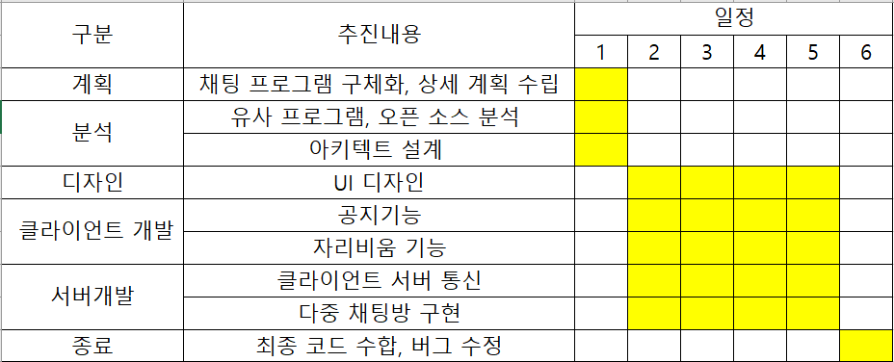
일정 계획
-일정
-Gantt chart
Notes:
2조의 간트차트입니다.
첫 주차에는 프로젝트의 주제와 전체적인 계획을 세웠습니다. 이후 2주차부터 5주차까지 주제에 관련된 프로그램 구현을 계획했습니다만
일정대로 잘 이루어 지지 않아 조원들과 회의를 통해 각자 구현할 역할을 다시 정하고, 각자 맡은 역할을 4주차와 5주차 동안 구현하고,
이후 시험이 끝나는 6주차에는 대면으로 각자 구현한 코드를 합치고 버그 수정작업을 진행했습니다.

Slide 16

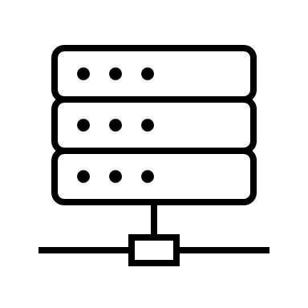




일정 계획
- 역할
자리 비움, UI
다중 채팅
공지 사항
코드 종합, UI
PM
김기훈
황동현
김기훈, 신예림
우예빈
김민석
Notes:
그래서 다시 나눈 역할입니다.
김기훈 학우는 앞서 구현한 자리 비움 기능을 조금 더 개선할 예정입니다.
황동현 학우는 다중 채팅방을 구현할 예정이고
저와 신예림 학우는 실패한 구현을 조금 더 분석한 뒤 개선을 통해 구현할 예정입니다.
마지막으로 우예빈 학우가 각자 만든 코드들을 종합하고, ui디자인을 맡을 예정입니다.

Slide 17
느낀 점
Notes:
프로젝트간 느낀점을 소개하겠습니다.

Slide 18
느낀 점
-개인 소감
김민석 : 생각보다 의사소통에 어려움이 있어 아쉬웠다.
김기훈 : 협업, 소통의 중요성을 알 수 있었다.
신예림 : 협업에 필요한 기술들을 익히고 커뮤니케이션의 중요성을 알 수 있었다.
황동현 : 협업의 필요성과 소통의 중요성을 알 수 있었다.
우예빈 : 개인능력 뿐만 아니라 소통능력도 필요함을 느꼈다
Notes:
조원 모두가 의사소통이 제대로 이루어지지 않은 것 같아 아쉽고, 소통능력의 중요성을 느꼈습니다.
그리고 코드 구현에 있어 파트를 명확하게 나누기가 어려워 수정사항이 발생했을 때, 서로의 코드를 적용시키기가 어려웠습니다.

Slide 19
Thank you
Notes:
이상으로 2조 발표를 마치겠습니다. 감사합니다.

